Slide 1
Электромагнитная природа света. Урок физики в 9 классе Домашнее задание: ознакомится с презентацией, сделать конспект урока

Slide 2
Цель урока: Создать условия для формирования у обучающихся представлений об идеях корпускулярно-волнового дуализма, продолжить формирование и развитие учебно-познавательной и информационной компетенций.
Задачи:
образовательные (предметные): ознакомить обучающихся с историей развития взглядов на природу света, учить современным представлениям об электромагнитной природе света и его корпускулярно-волновых свойствах, продолжить работу над текстовыми и расчетными задачами;
развивающие (метапредметные): развивать у обучающихся логическое и образное мышление (умение анализировать, выделять главное, сравнивать, строить аналогии, ставить и решать проблему), развивать речь и познавательный интерес школьников к предмету;
воспитательные (личностные): воспитывать у обучающихся уважение к истории, к личности и ее достоинствам, умение вести диалог, чувства вежливости и дисциплинированности.

Slide 3
Структура урока:
Организационный этап.
Постановка задач урока и мотивация.
Актуализация знаний.
Изложение материала. Первичное усвоение новых знаний.
Первичная проверка понимания и закрепление.
Рефлексия
Итоги урока и домашнее задание.

Slide 4
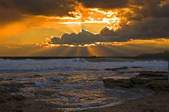
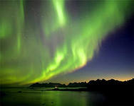
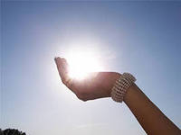
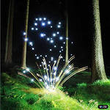
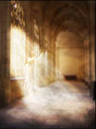
В жилище наше свет проник. Как он родился и возник? В его природе есть секрет, И велся спор немало лет… Н.Д. Саблина Как вы думаете, о чем мы будем говорить на сегодняшнем уроке?

Slide 5
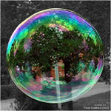
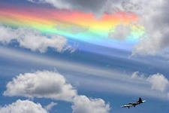
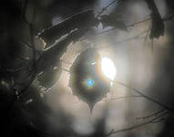
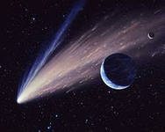
Тема урока: «Электромагнитная природа света»
Что мы знаем о свете?

Slide 6
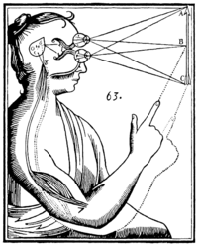
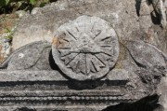
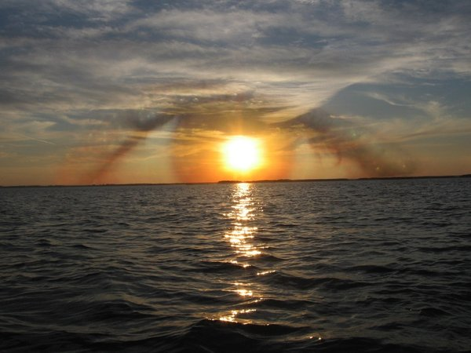
Развитие взглядов на природу света
Древние ученые представляли, что из глаз выходят особые тонкие щупальца и возникают зрительные впечатления.
Свет отождествляли со зрением, т.е. глазу приписывались свойства источника света («всевидящее око»)

Slide 7
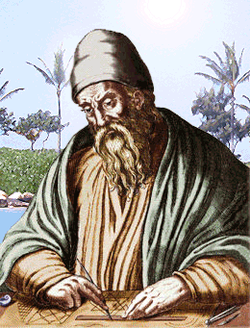
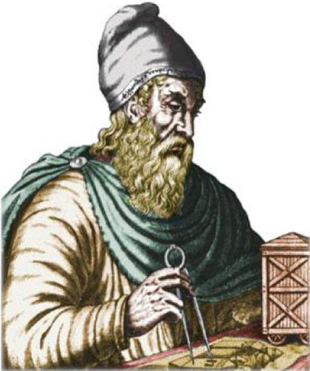
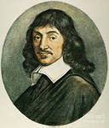
Период накопления фактов
Евклид
III в. до н.э.
Сочинения Евклида «Оптика» и «Катоптрика» (учение об отражении);
Работы Архимеда «Катоптрика» (законы отражения и прямолинейного распространения света, отражения от зеркал);
Работы Декарта «Диоптрика» (количественная оценка явлений распространения света);
Архимед
ок.287-212 до н.э.
Рене Декарт
1596-1650

Slide 8
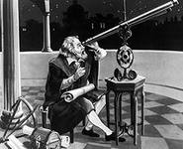
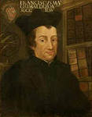
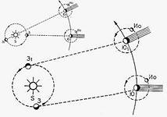
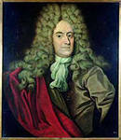
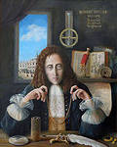
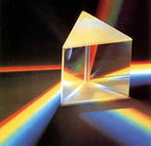
Период накопления фактов
Галилео Галилей
1564-1642
Г. Галилей в 1609 г. конструирует зрительную трубу опираясь на законы геометрической оптики;
Г. Галилей в 1693 г. выводит формулу тонкой линзы;
Ф. Гримальди открывает явление дифракция света;
О. Рёмер определяет скорость света 300870 км/с;
Р. Гук открывает явление интерференции света;
И. Ньютон открывает дисперсию света, конструирует телескоп-рефлектор
Франческо Гримальди
1618-1663
Оле Кристенсен
Рёмер
1644-1710
Роберт Гук
1635-1703

Slide 9
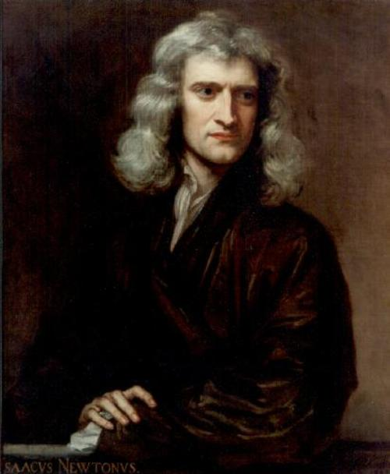
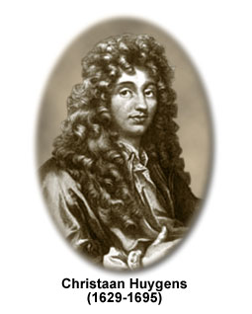
Два взгляда на природу света
Исаак Ньютон
1643 – 1727
Разработал корпускулярную теорию, а в 1704 г. свои компромиссные оптические исследования изложил в
«Оптике»
Христиан Гюйгенс
1629 – 1695
Разработал волновую теорию и опубликовал в 1690 г.
«Трактат о свете»

Slide 10
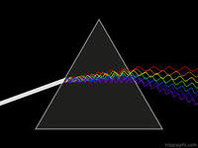
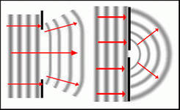
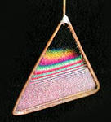
Волновая теория света Христиана Гюйгенса
Свет может распространяться в безвоздушной среде, переносчиком света является не обычное вещество.
Каждая точка волнового фронта является источником вторичных волн (принцип Гюйгенса).
На основе его принципа можно было объяснить все известные тога явления геометрической оптики.

Slide 11
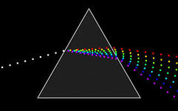
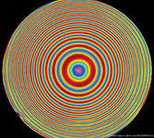
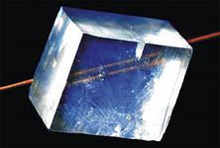
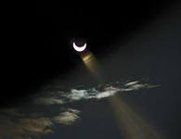
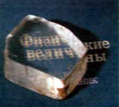
Корпускулярная теория света Исаака Ньютона
Корпускулярная природа света в атомистическом строении вещества.
«Единственно несомненны свойства света, устанавливаемые опытом. Некоторые из этих свойств можно толковать на основе гипотезы эфира, другие свойства с эфиром не согласуются, их можно объяснить движением частиц, между которыми действуют силы притяжения и силы отталкивания. Правильнее же всего описывать явления на основании опытов и наблюдений по методу индукции» – И. Ньютон

Slide 12
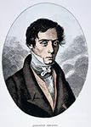
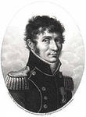
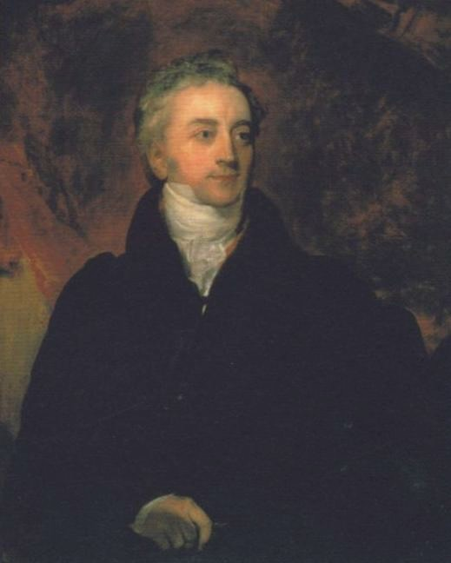
Развитие волновой оптики в первой половине XIX столетия
Жан Огюстен Френель
1788 – 1827
Дополнил принцип Гюйгенса, в 1818 г. разработал теорию дифракции света, и других световых явлений, является создателем волновой оптики.
Этьен Луи Малюс
1775 – 1812
В 1808 г. открыл явление поляризации света при отражении и установил закон для поляризованного света
Томас Юнг
1773 – 1829
В трактате «Опыты и проблемы по звуку и свету» в 1800г. защищал волновую теорию.

Slide 13
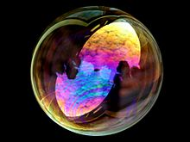
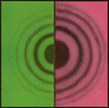
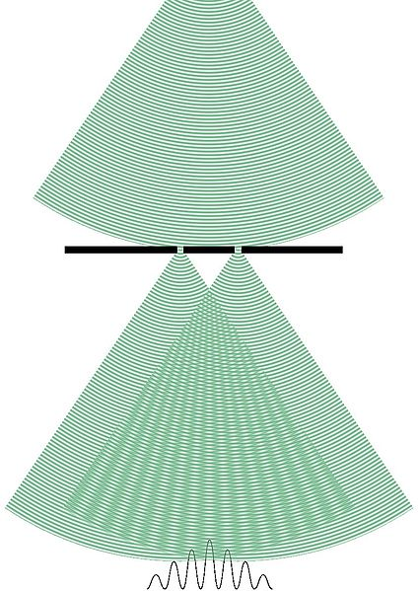
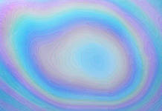
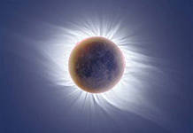
Томас Юнг
1801 г. - объяснил явление интерференции света;
1801 г. – объяснил интерференционные кольца Ньютона;
1802 г. – выполнил демонстрационный эксперимент по наблюдению интерференции света, получив два когерентных источника;
1803 г. – предпринял попытку объяснить дифракцию света.

Slide 14
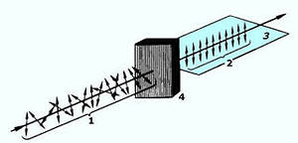
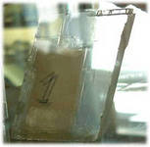
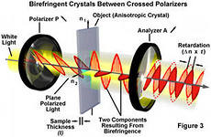
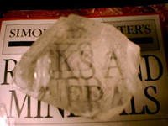
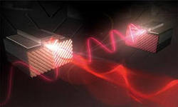
Этьен Луи Малюс
1808 г. – открыл поляризацию света при отражении.
1810 г. – установил закон изменения интенсивности поляризованного света.
1810 г. Разработал теорию двойного лучепреломления света в кристаллах
1811 г. обнаружил поляризацию света при преломлении и сконструировал ряд поляризационных приборов.

Slide 15
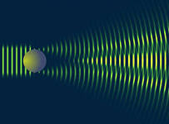
Жан Огюстен Френель
1815 г. – дополнил принцип Гюйгнса, введя понятие о когерентности и их интерференции в 1816 г..
1818 г. разработал теорию дифракции света.
1816 и 1819 гг. выполнил опыты с бизеркалами и бипризмами по интерференции света.
1821 г. доказал поперечность световых волн.
1823 г. открыл эллиптическую и круговую поляризацию света.
Изобрел ряд интерференционных приборов.

Slide 16
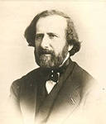
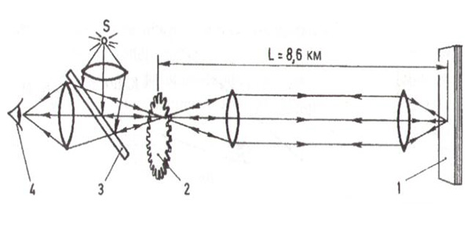
Арман Ипполит Луи Физо (1819-1896)
В 1849 г. разработал метод определения скорости света при помощи вращающегося зубчатого колеса и первый измерил скорость света в земных условиях (313000км/с).

Slide 17
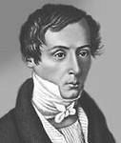
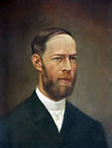
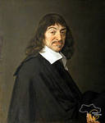
Гипотеза о существовании светоносного эфира
И. Ньютон
О. Френель
?!?!?!?
Г. Герц
Р. Декарт

Slide 18
Теоретики и экспериментаторы
Джеймс Клерк
Максвелл
(1831 – 1879)
В 1860-1865 гг. создал теорию электромагнитного поля и предсказал существование в свободном пространстве электромагнитного излучения
Альберт Абрахам Майкельсон
(1852 – 1931)
В 1881 г. вместе с Э. Морли проводили опыт по обнаружению «светоносного эфира», результат получили отрицательный.

Slide 19
Джеймс Клерк Максвелл
Создал теорию электромагнитного поля, которую сформулировал в виде системы нескольких уравнений.
Предсказал существование в свободном пространстве электромагнитного излучения (волн) и его распространение со скоростью света.
Раскрыл связь между оптическими и электромагнитными явлениями.
Считал, что природа света является электромагнитной.

Slide 20
Альберт Абрахам Майкельсон
Изобрел интерферометр
Осуществил серию экспериментов по точному определению скорости света (299796 ± 4 км/с)
Получил отрицательный результат по обнаружению эфирного ветра
Для измерения угловых размеров звезд сконструировал звездный интерферометр

Slide 21
Электромагнитная природа света

Slide 22
Возникновение теории квантов
А.Г. Столетов
(1839-1896)
Принесли мировую славу исследования фотоэффекта
П.Н. Лебедев
(1866-1912)
Создает экспериментальную установку и определяет световое давление на твердые тела
М. Планк
(1858-1947)
Выдвигает гипотезу, что атомы испускают электромагнитную энергию отдельными порциями – квантами Е = hν

Slide 23
Корпускулярная
Волновая
Какая теория о природе света будет справедлива?

Slide 24
Альберт Эйнштейн (1879 – 1955)
Создатель специальной и общей теории относительности.
Ввел в 1905 году представление о дискретной, квантовой структуре самого светового излучения, рассматривая свет как поток квантов, или фотонов.
Он теоретически открыл фотон, экспериментально это сделал в 1922 году А. Комптон.

Slide 25
Корпускулярно-волновой дуализм – это проявление взаимосвязи двух основных форм материи, изучаемых физикой, - вещества и поля.

Slide 26
В слове «свет» заключена вся физика и тем самым все науки» У. Брэгг
Чем объяснить мерцание звезд?
Если комета видна на небе с вечера,
то в какую сторону направлен ее хвост?
Почему после дождя в солнечную погоду
иногда наблюдается радуга.
Почему именно после дождя?
Почему именно в солнечную погоду?
Как объяснить радужные полосы,
наблюдаемые в тонком слое
керосина на поверхности воды?

Slide 27
«Причина цветов находится не в телах, а в свете, поэтому у нас имеются прочные основания считать свет субстанцией» И. Ньютон
Определить энергию фотонов, соответствующих наиболее длинным (λ_{красный} = 760 нм) и наиболее коротким (λ_{фиолетовый} = 380 нм) волнам видимой части спектра.
Диапазон длин
волн, нм
380
—
440
440
—
485
485
—
500
500
—
565
565
—
590
590
—
625
625
—
760

Slide 28
У вас на столах разложены цвета светофора, оцените, на сколько вам было внутренне комфортно на уроке:
Я на уроке всё понимал, успевал во всех происходящих событиях, мне было интересно – зеленый цвет.
Над данной темой мне предстоит еще поработать, я не всегда понимал, о чем идет речь, но мне было интересно – желтый цвет.
Для меня урок был очень трудный и не интересный, я ничего не понимаю – красный цвет.

Slide 29
Домашнее задание.
Базовое: § 58, вопросы для самоконтроля после параграфа (учебник А.В. Перышкин, Е.М Гутник. Физика, 9 класс - М.: Дрофа, 2013).
Дополнительное: осмысленно повторить определения рассматриваемых на уроке природных световых явлений с целью применения к решению качественных задач.
Спасибо за урок!
Завершить показ

Slide 30
Информационные ресурсы
Список используемой литературы.
Список Интернет ресурсов фотографий ученых физиков.
Список Интернет ресурсов фотографий природных явлений, установок и схем.
Завершить показ

Slide 31
Список используемой литературы
А.В. Перышкин, Е.М. Гутник. Физика, 9 кл. – М.: Дрофа, 2013.
Ю.А. Храмов. Физики: Биографический справочник. – М.: Наука, 1983.
В.Н. Мощанский, Е.В. Савелова. История физики в средней школе. – М.: Просвещение,1981.
Ф.М. Дягилев. Из истории физики и жизни ее творцов. – М.: Просвещение, 1986.
Н.Д. Саблина. О стихах «про физику» // Ж.: Физика в школе. - №2. – 1996.
А.Е. Марон, С.В. Позойский, Е.А. Марон. Сборник вопросов и задач по физике, 7-9 кл. – М.: Просвещение, 2005.
М.Е. Тульчинский. Сборник качественных задач по физике. – УЧПЕДГИЗ, 1961.
А.П. Рымкевич. Задачник. Физика 10-11 классы. – М.: Дрофа,2008.

Slide 32
Список Интернет ресурсов фотографий ученых физиков
http://kurs.znate.ru/pars_docs/refs/196/195912/195912_html_71a71aac.png
http://img209.imageshack.us/img209/1122/archimedesarimet2.jpg
http://storage0.dms.mpinteractiv.ro/media/401/321/5109/4216101/2/newton.jpg
http://www.tutoronline.ru/media/178522/1.png
http://www.esacademic.com/pictures/eswiki/89/Young_Thomas_Lawrence.jpg
http://micro.magnet.fsu.edu/optics/timeline/people/antiqueimages/fresnel.jpg
http://referatsonline.ru/uploads/posts/2012-07/albert-maykelson1.jpg
http://math4school.ru/img/math4school_ru/portrety01/maxwell.jpg
http://ludrossci.ru/images/ludrossci.ru/photo/medium/35.jpg
http://vladimir.myatom.ru/mediafiles/u/images/Vladimir/o-centre/stoletov.jpg
http://im4-tub-ru.yandex.net/i?id=110209528-55-72&n=21
http://im0-tub-ru.yandex.net/i?id=370796306-12-72&n=21
http://im5-tub-ru.yandex.net/i?id=672560308-21-72&n=21
http://im0-tub-ru.yandex.net/i?id=216485020-67-72&n=21
http://im7-tub-ru.yandex.net/i?id=40010008-15-72&n=21
http://im0-tub-ru.yandex.net/i?id=262727781-42-72&n=21
http://im5-tub-ru.yandex.net/i?id=193486561-15-72&n=21
http://im6-tub-ru.yandex.net/i?id=252032904-31-72&n=21
http://im5-tub-ru.yandex.net/i?id=178164160-15-72&n=21

Slide 33
Список Интернет ресурсов фотографий природных явлений, установок и схем
http://im1-tub-ru.yandex.net/i?id=365293307-08-72&n=21
http://im2-tub-ru.yandex.net/i?id=328683030-53-72&n=21
http://im0-tub-ru.yandex.net/i?id=174029803-40-72&n=21
http://im7-tub-ru.yandex.net/i?id=140718496-65-72&n=21
http://im2-tub-ru.yandex.net/i?id=125855547-08-72&n=21
http://im0-tub-ru.yandex.net/i?id=192191859-70-72&n=21
http://im0-tub-ru.yandex.net/i?id=119338726-21-72&n=21
http://im2-tub-ru.yandex.net/i?id=613517159-31-72&n=21
http://temples.ru/private/f000398/398_0076776g.jpg
http://img.i.tyt.by/avatars/479963/600x6001221813153.jpeg
http://900igr.net/datai/fizika/Glaz-cheloveka/0009-010-Vesma-naivnymi-byli-pervye-predstavlenija-drevnikh-uchenykh-o-svete.png
http://im0-tub-ru.yandex.net/i?id=470429657-64-72&n=21
http://im6-tub-ru.yandex.net/i?id=206421604-52-72&n=21
http://im0-tub-ru.yandex.net/i?id=256440660-27-72&n=21
http://im3-tub-ru.yandex.net/i?id=196023945-25-72&n=21
http://im3-tub-ru.yandex.net/i?id=290499616-46-72&n=21
http://im2-tub-ru.yandex.net/i?id=56006409-42-72&n=21
http://im7-tub-ru.yandex.net/i?id=140835073-02-72&n=21
http://im2-tub-ru.yandex.net/i?id=128084333-33-72&n=21
http://im1-tub-ru.yandex.net/i?id=195802239-14-72&n=21
http://im3-tub-ru.yandex.net/i?id=116521014-65-72&n=21
http://im6-tub-ru.yandex.net/i?id=109966305-47-72&n=21
http://im6-tub-ru.yandex.net/i?id=113272071-05-72&n=21
http://im2-tub-ru.yandex.net/i?id=85353976-58-72&n=21
http://im4-tub-ru.yandex.net/i?id=303475148-71-72&n=21
http://im1-tub-ru.yandex.net/i?id=99733507-16-72&n=21
http://im0-tub-ru.yandex.net/i?id=84955624-49-72&n=21
http://im5-tub-ru.yandex.net/i?id=318128922-69-72&n=21
http://im7-tub-ru.yandex.net/i?id=164040413-05-72&n=21
http://im3-tub-ru.yandex.net/i?id=136578479-66-72&n=21
http://im3-tub-ru.yandex.net/i?id=114277257-05-72&n=21
http://im3-tub-ru.yandex.net/i?id=548909331-48-72&n=21
http://im7-tub-ru.yandex.net/i?id=132650211-67-72&n=21
http://im1-tub-ru.yandex.net/i?id=177365846-13-72&n=21
http://im5-tub-ru.yandex.net/i?id=138943124-33-72&n=21
http://im3-tub-ru.yandex.net/i?id=140286820-30-72&n=21
http://im6-tub-ru.yandex.net/i?id=508283573-05-72&n=21
http://im7-tub-ru.yandex.net/i?id=230111917-18-72&n=21
http://im0-tub-ru.yandex.net/i?id=169845209-12-72&n=21
http://im6-tub-ru.yandex.net/i?id=429588008-63-72&n=21
http://lifeandlight.ru/wp-content/uploads/2013/08/chemu-ravna-skorost-sveta-02_08_2013-13_24_55.jpeg
http://im0-tub-ru.yandex.net/i?id=267503701-67-72&n=21
http://im5-tub-ru.yandex.net/i?id=114244073-13-72&n=21
http://im2-tub-ru.yandex.net/i?id=84872329-50-72&n=21
http://im5-tub-ru.yandex.net/i?id=539151038-15-72&n=21
http://im5-tub-ru.yandex.net/i?id=235643782-00-72&n=21
http://im5-tub-ru.yandex.net/i?id=22389094-71-72&n=21
http://im6-tub-ru.yandex.net/i?id=240918309-18-72&n=21
http://im0-tub-ru.yandex.net/i?id=397711175-01-72&n=21
http://im5-tub-ru.yandex.net/i?id=28188100-07-72&n=21
http://im0-tub-ru.yandex.net/i?id=234359206-40-72&n=21
http://www.en.edu.ru/shared/files/old/3956_p0186.gif
http://im7-tub-ru.yandex.net/i?id=336882892-56-72&n=21

